Slide 1
最优化
梯度投影法
成员：康旭艳
高可欣
但莹莹
赵培垚
最优化—梯度投影法

Slide 2
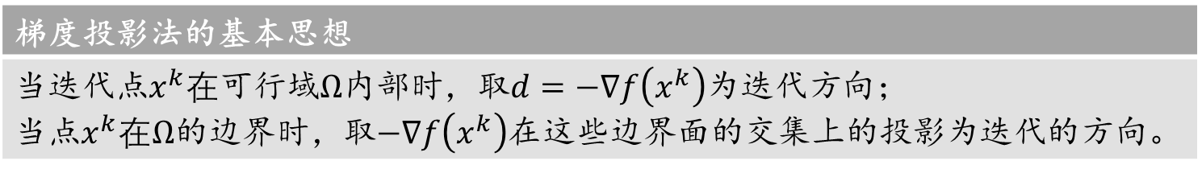
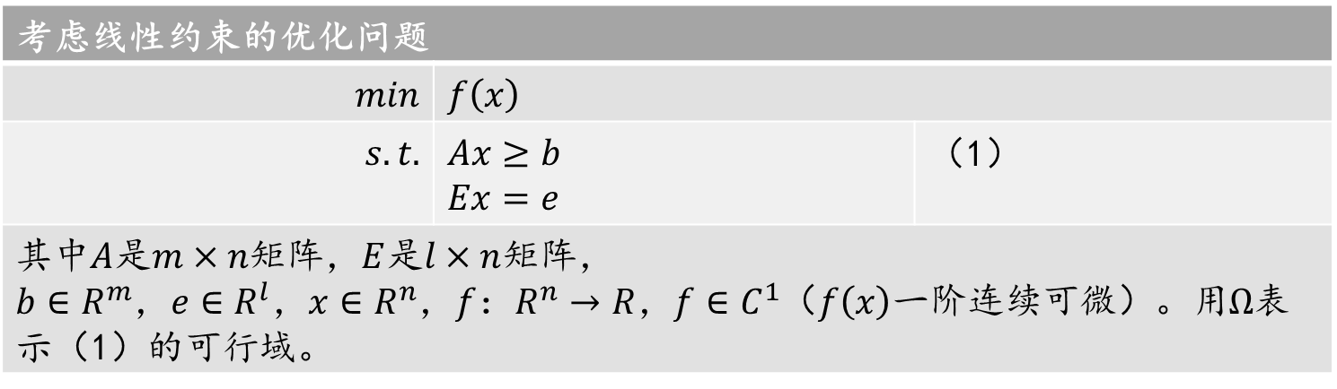
考虑线性约束的优化问题
$$min$$ | $$f\left(x\right)$$
$$s.t.$$ | $$Ax≥b$$ $$Ex=e$$ | （1）
其中$A$是$m×n$矩阵，$E$是$l×n$矩阵， $b∈R^{m}$，$e∈R^{l}$，$x∈R^{n}$，$f$：$R^{n}→R$，$f∈C^{1}$（$f\left(x\right)$一阶连续可微）。用$Ω$表示（1）的可行域。
梯度投影法的基本思想
当迭代点$x^{k}在$可行域$Ω$内部时，取$d=−∇f\left(x^{k}\right)$为迭代方向； 当点$x^{k}在Ω$的边界时，取$−∇f\left(x^{k}\right)$在这些边界面的交集上的投影为迭代的方向。
最优化—梯度投影法

Slide 3
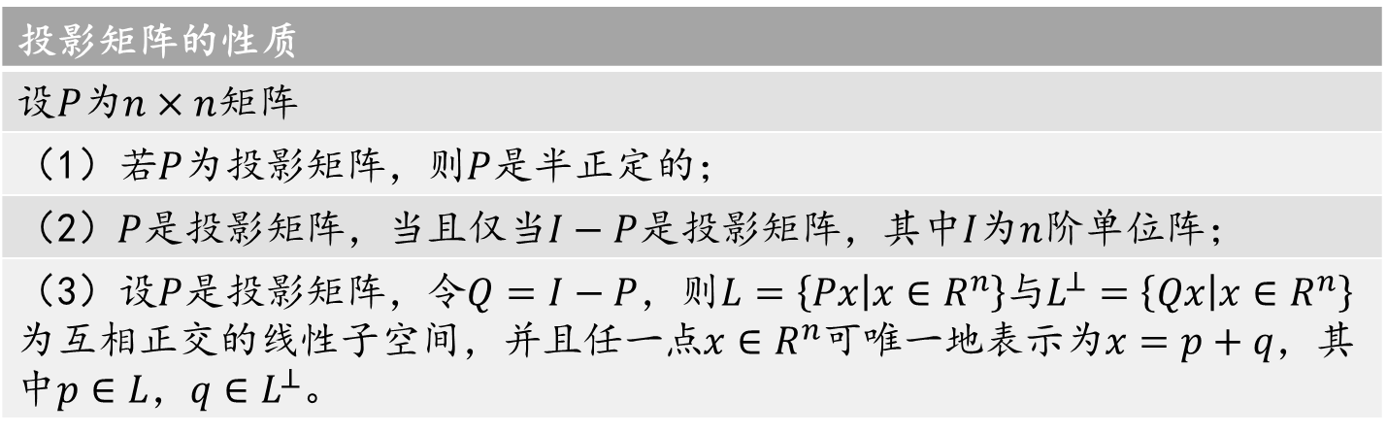
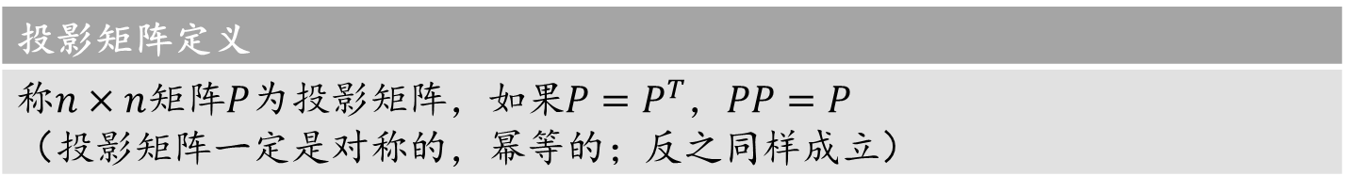
投影矩阵定义
称$n×n$矩阵$P$为投影矩阵，如果$P=P^{T}$，$PP=P$ （投影矩阵一定是对称的，幂等的；反之同样成立）
投影矩阵的性质
设$P$为$n×n$矩阵
（1）若$P$为投影矩阵，则$P$是半正定的；
（2）$P$是投影矩阵，当且仅当$I−P$是投影矩阵，其中$I$为$n$阶单位阵；
（3）设$P$是投影矩阵，令$Q=I−P$，则$L=\left\{Px | x∈R^{n}\right\}$与$L^{⊥}=\left\{Qx | x∈R^{n}\right\}$为互相正交的线性子空间，并且任一点$x∈R^{n}$可唯一地表示为$x=p+q$，其中$p∈L$，$q∈L^{⊥}$。
最优化—梯度投影法

Slide 4
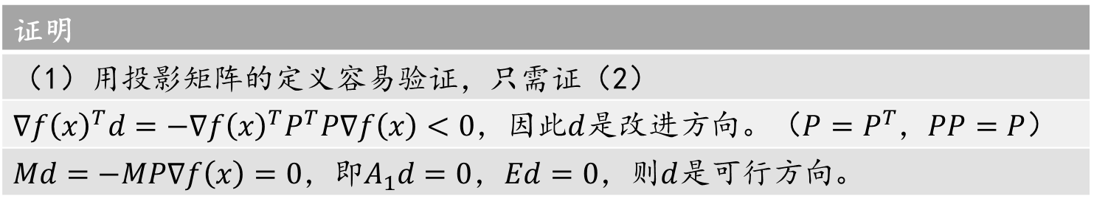
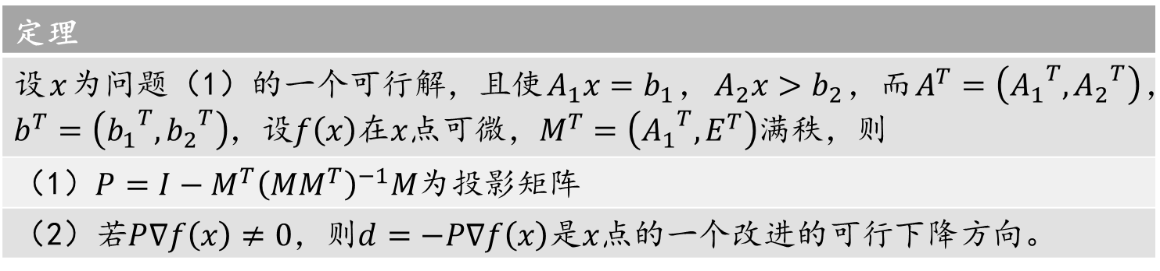
定理
设$x$为问题（1）的一个可行解，且使$A_{1}x=b_{1}$，$A_{2}x>b_{2}$，而$A^{T}=\left({A_{1}}^{T},{A_{2}}^{T}\right)$，$b^{T}=\left({b_{1}}^{T},{b_{2}}^{T}\right)$，设$f\left(x\right)$在$x$点可微，$M^{T}=\left({A_{1}}^{T},E^{T}\right)$满秩，则
（1）$P=I−M^{T}{\left(MM^{T}\right)}^{−1}M$为投影矩阵
（2）若$P∇f\left(x\right)≠0$，则$d=−P∇f\left(x\right)$是$x$点的一个改进的可行下降方向。
证明
（1）用投影矩阵的定义容易验证，只需证（2）
$∇{f\left(x\right)}^{T}d=−∇{f\left(x\right)}^{T}P^{T}P∇f\left(x\right)<0$，因此$d$是改进方向。（$P=P^{T}$，$PP=P$）
$Md=−MP∇f\left(x\right)=0$，即$A_{1}d=0$，$Ed=0$，则$d$是可行方向。
最优化—梯度投影法

Slide 5
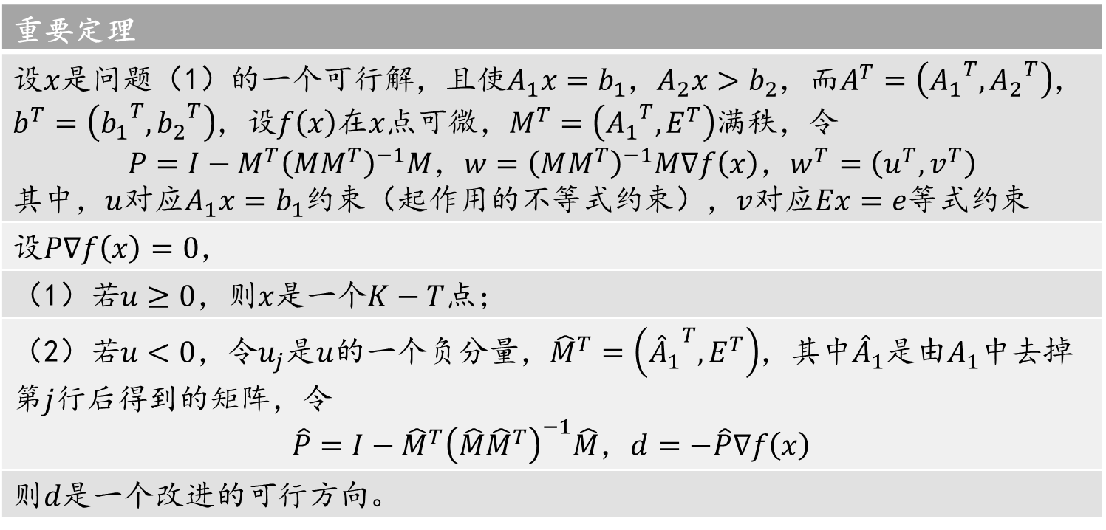
重要定理
设$x$是问题（1）的一个可行解，且使$A_{1}x=b_{1}$，$A_{2}x>b_{2}$，而$A^{T}=\left({A_{1}}^{T},{A_{2}}^{T}\right)$，$b^{T}=\left({b_{1}}^{T},{b_{2}}^{T}\right)$，设$f\left(x\right)$在$x$点可微，$M^{T}=\left({A_{1}}^{T},E^{T}\right)$满秩，令 $P=I−M^{T}{\left(MM^{T}\right)}^{−1}M$，$w={\left(MM^{T}\right)}^{−1}M∇f\left(x\right)$，$w^{T}=\left(u^{T},v^{T}\right)$ 其中，$u$对应$A_{1}x=b_{1}$约束（起作用的不等式约束），$v$对应$Ex=e$等式约束
设$P∇f\left(x\right)=0$，
（1）若$u≥0$，则$x$是一个$K−T$点；
（2）若$u<0$，令$u_{j}$是$u$的一个负分量，${\hat{M}}^{T}=\left({{\hat{A}}_{1}}^{T},E^{T}\right)$，其中${\hat{A}}_{1}$是由$A_{1}$中去掉第$j$行后得到的矩阵，令 $\hat{P}=I−{\hat{M}}^{T}{\left(\hat{M}{\hat{M}}^{T}\right)}^{−1}\hat{M}$，$d=−\hat{P}∇f\left(x\right)$
则$d是$一个改进的可行方向。
最优化—梯度投影法

Slide 6
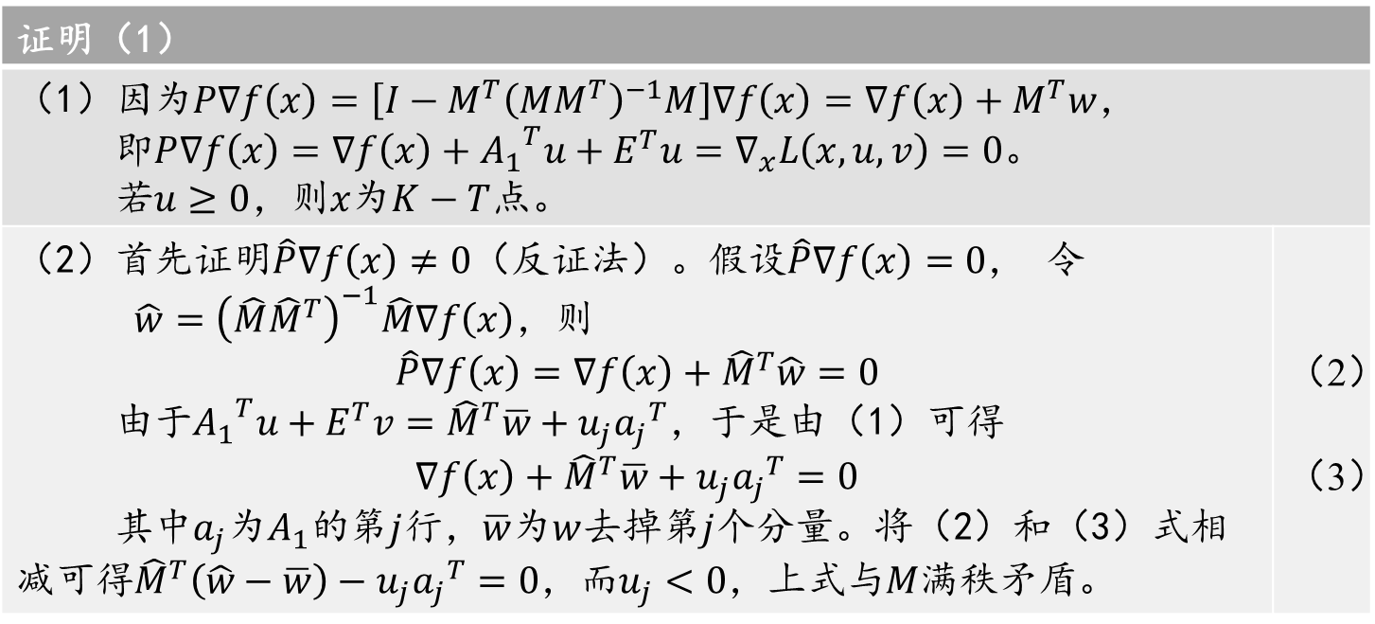
证明（1）
（1）因为$P∇f\left(x\right)=\left[I−M^{T}{\left(MM^{T}\right)}^{−1}M\right]∇f\left(x\right)=∇f\left(x\right)+M^{T}w$， 即$P∇f\left(x\right)=∇f\left(x\right)+{A_{1}}^{T}u+E^{T}u=∇_{x}L\left(x,u,v\right)=0$。 若$u≥0$，则$x$为$K−T$点。
（2）首先证明$\hat{P}∇f\left(x\right)≠0$（反证法）。假设$\hat{P}∇f\left(x\right)=0$， 令 $\hat{w}={\left(\hat{M}{\hat{M}}^{T}\right)}^{−1}\hat{M}∇f\left(x\right)$，则 $$\hat{P}∇f\left(x\right)=∇f\left(x\right)+{\hat{M}}^{T}\hat{w}=0$$ 由于${A_{1}}^{T}u+E^{T}v={\hat{M}}^{T}\overline{w}+u_{j}{a_{j}}^{T}$，于是由（1）可得 $$∇f\left(x\right)+{\hat{M}}^{T}\overline{w}+u_{j}{a_{j}}^{T}=0$$ 其中$a_{j}$为$A_{1}的$第$j$行，$\overline{w}$为$w$去掉第$j$个分量。将（2）和（3）式相减可得${\hat{M}}^{T}\left(\hat{w}−\overline{w}\right)−u_{j}{a_{j}}^{T}=0$，而$u_{j}<0$，上式与$M$满秩矛盾。 | （2） （3）
最优化—梯度投影法

Slide 7
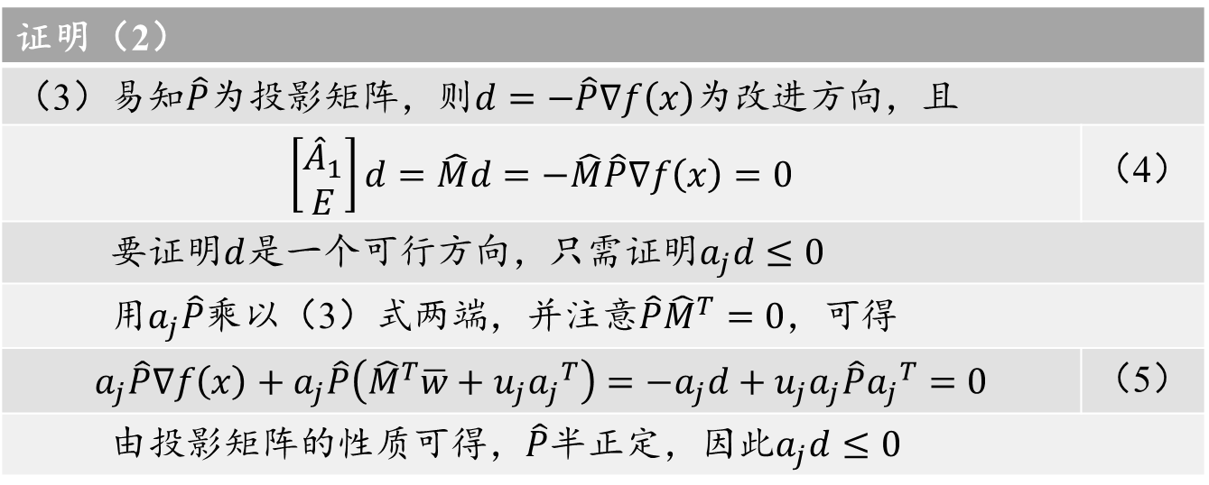
证明（2）
（3）易知$\hat{P}$为投影矩阵，则$d=−\hat{P}∇f\left(x\right)$为改进方向，且
$$\left[\begin{matrix}{\hat{A}}_{1} \\ E\end{matrix}\right]d=\hat{M}d=−\hat{M}\hat{P}∇f\left(x\right)=0$$ | （4）
要证明$d$是一个可行方向，只需证明$a_{j}d≤0$
用$a_{j}\hat{P}$乘以（3）式两端，并注意$\hat{P}{\hat{M}}^{T}=0$，可得
$$a_{j}\hat{P}∇f\left(x\right)+a_{j}\hat{P}\left({\hat{M}}^{T}\overline{w}+u_{j}{a_{j}}^{T}\right)=−a_{j}d+u_{j}a_{j}\hat{P}{a_{j}}^{T}=0$$ | （5）
由投影矩阵的性质可得，$\hat{P}$半正定，因此$a_{j}d≤0$
最优化—梯度投影法

Slide 8
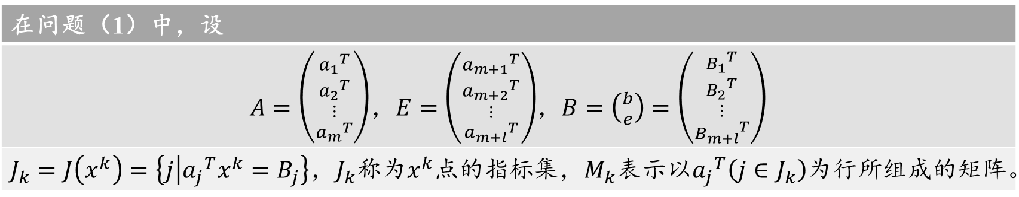
在问题（1）中，设
$A=\left({\begin{aligned}{a_{1}}^{T} \\ {a_{2}}^{T} \\ ⋮\end{aligned} \atop {a_{m}}^{T}}\right)$，$E=\left({\begin{aligned}{a_{m+1}}^{T} \\ {a_{m+2}}^{T} \\ ⋮\end{aligned} \atop {a_{m+l}}^{T}}\right)$，$B=\left({b \atop e}\right)=\left({\begin{aligned}{B_{1}}^{T} \\ {B_{2}}^{T} \\ ⋮\end{aligned} \atop {B_{m+l}}^{T}}\right)$
$J_{k}=J\left(x^{k}\right)=\left\{j | {a_{j}}^{T}x^{k}=B_{j}\right\}$，$J_{k}称为x^{k}$点的指标集，$M_{k}表示$以${a_{j}}^{T}\left(j∈J_{k}\right)$为行所组成的矩阵。
最优化—梯度投影法

Slide 9
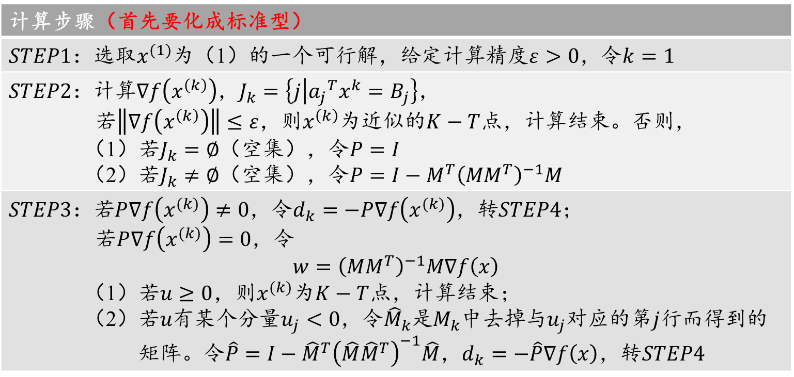
计算步骤（首先要化成标准型）
$STEP1：$选取$x^{(1)}$为（1）的一个可行解，给定计算精度$ε>0$，令$k=1$
$STEP2：$计算$∇f\left(x^{\left(k\right)}\right)$，$J_{k}=\left\{j | {a_{j}}^{T}x^{k}=B_{j}\right\}$， 若$\left\|∇f\left(x^{\left(k\right)}\right)\right\|≤ε$，则$x^{\left(k\right)}$为近似的$K−T$点，计算结束。否则， （1）若$J_{k}=∅$（空集），令$P=I$ （2）若$J_{k}≠∅$（空集），令$P=I−M^{T}{\left(MM^{T}\right)}^{−1}M$
$STEP3$：若$P∇f\left(x^{(k)}\right)≠0$，令$d_{k}=−P∇f\left(x^{(k)}\right)$，转$STEP4$； 若$P∇f\left(x^{(k)}\right)=0$，令 $$w={\left(MM^{T}\right)}^{−1}M∇f\left(x\right)$$ （1）若$u≥0$，则$x^{(k)}$为$K−T$点，计算结束； （2）若$u有$某个分量$u_{j}<0$，令${\hat{M}}_{k}$是$M_{k}$中去掉与$u_{j}$对应的第$j$行而得到的 矩阵。令$\hat{P}=I−{\hat{M}}^{T}{\left(\hat{M}{\hat{M}}^{T}\right)}^{−1}\hat{M}$，$d_{k}=−\hat{P}∇f\left(x\right)$，转$STEP4$
最优化—梯度投影法

Slide 10
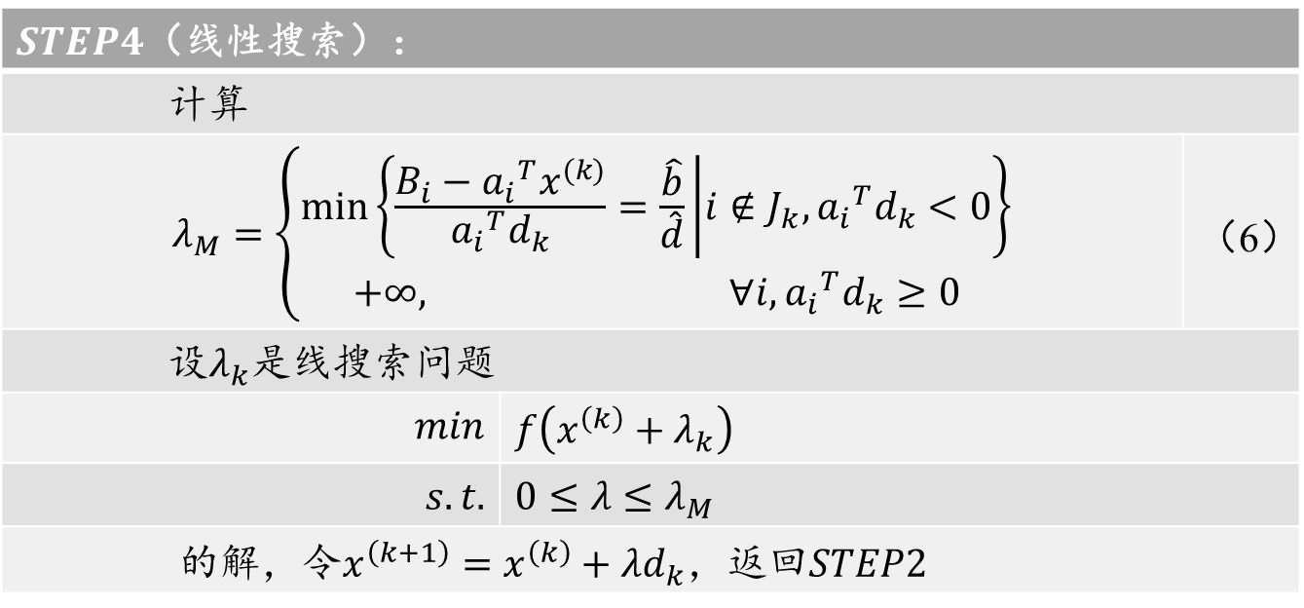
$STEP4$（线性搜索）：
计算
$$λ_{M}=\left\{\begin{aligned}\min\left\{\frac{B_{i}−{a_{i}}^{T}x^{(k)}}{{a_{i}}^{T}d_{k}}=\frac{\hat{b}}{\hat{d}} | i∉J_{k},{a_{i}}^{T}d_{k}<0\right\} \\ +∞, ∀i,{a_{i}}^{T}d_{k}≥0\end{aligned}\right.$$ |  | （6）
设$λ_{k}$是线搜索问题
$$min$$ | $$f\left(x^{\left(k\right)}+λ_{k}\right)$$
$$s.t.$$ | $$0≤λ≤λ_{M}$$
的解，令$x^{\left(k+1\right)}=x^{\left(k\right)}+λd_{k}$，返回$STEP2$
最优化—梯度投影法

Slide 11
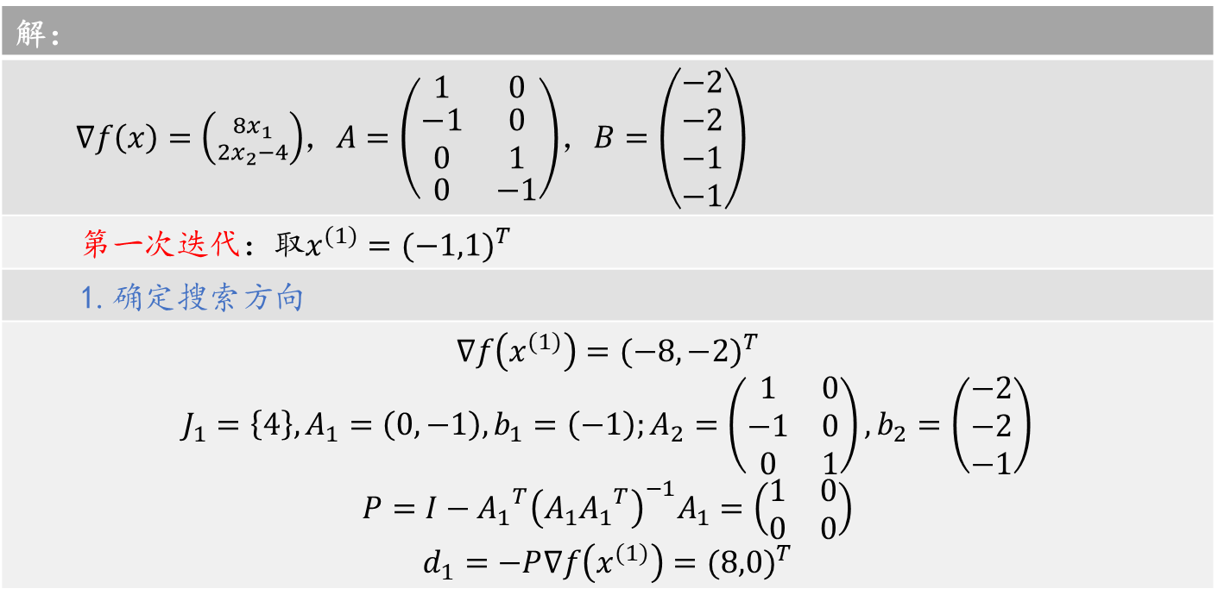
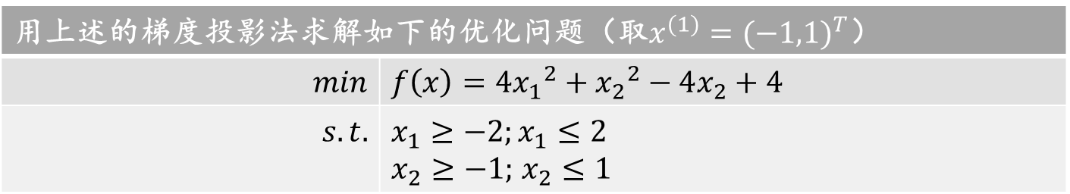
用上述的梯度投影法求解如下的优化问题（取$x^{(1)}={(−1,1)}^{T}$）
$$min$$ | $$f\left(x\right)=4{x_{1}}^{2}+{x_{2}}^{2}−4x_{2}+4$$
$$s.t.$$ | $$x_{1}≥−2;x_{1}≤2$$ $x_{2}≥−1;$ $x_{2}≤1$
解：
$∇f\left(x\right)=\left({8x_{1} \atop 2x_{2}−4}\right)$，$A=\left(\begin{matrix}1 & 0 \\ \begin{aligned}−1 \\ 0\end{aligned} & \begin{aligned}0 \\ 1\end{aligned} \\ 0 & −1\end{matrix}\right)$，$B=\left(\begin{aligned}−2 \\ −2 \\ −1 \\ −1\end{aligned}\right)$
第一次迭代：取$x^{(1)}={(−1,1)}^{T}$
1.确定搜索方向
$$∇f\left(x^{(1)}\right)={(−8,−2)}^{T}$$ $$J_{1}=\left\{4\right\},A_{1}=\left(0,−1\right),b_{1}=\left(−1\right);A_{2}=\left(\begin{matrix}1 & 0 \\ −1 & 0 \\ 0 & 1\end{matrix}\right),b_{2}=\left(\begin{aligned}−2 \\ −2 \\ −1\end{aligned}\right)$$ $$P=I−{A_{1}}^{T}{\left(A_{1}{A_{1}}^{T}\right)}^{−1}A_{1}=\left(\begin{matrix}1 & 0 \\ 0 & 0\end{matrix}\right)$$ $$d_{1}=−P∇f\left(x^{(1)}\right)={(8,0)}^{T}$$
最优化—梯度投影法

Slide 12
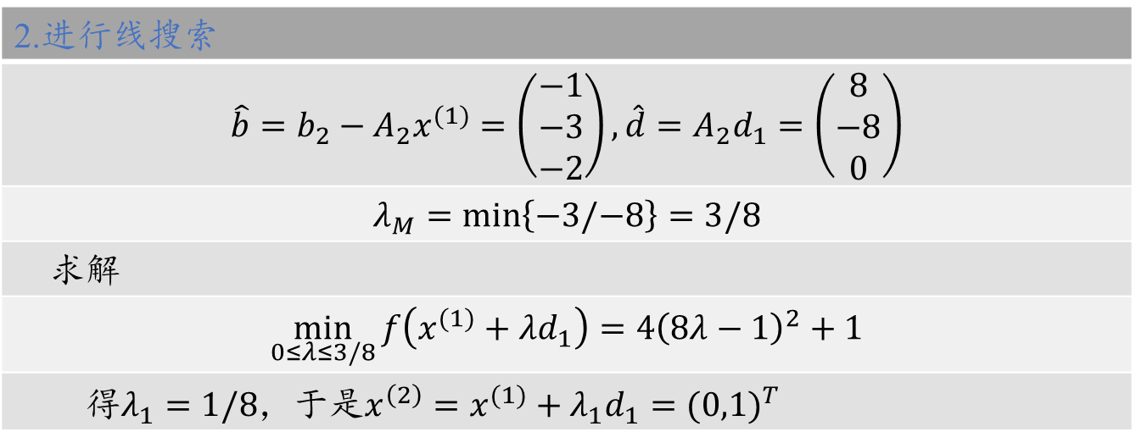
2.进行线搜索
$$\hat{b}=b_{2}−A_{2}x^{(1)}=\left(\begin{aligned}−1 \\ −3 \\ −2\end{aligned}\right),\hat{d}=A_{2}d_{1}=\left(\begin{aligned}8 \\ −8 \\ 0\end{aligned}\right)$$
$$λ_{M}=\min\left\{−3/−8\right\}=3/8$$
求解
$$\min_{0≤λ≤3/8}{f\left(x^{(1)}+λd_{1}\right)}=4{\left(8λ−1\right)}^{2}+1$$
得$λ_{1}=1/8$，于是$x^{\left(2\right)}=x^{(1)}+λ_{1}d_{1}={(0,1)}^{T}$
最优化—梯度投影法

Slide 13
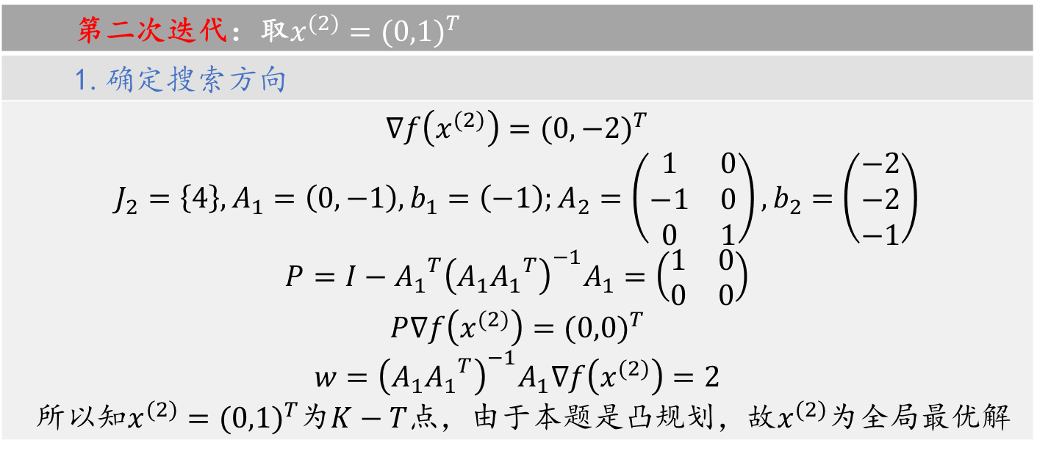
第二次迭代：取$x^{(2)}={(0,1)}^{T}$
1.确定搜索方向
$$∇f\left(x^{(2)}\right)={(0,−2)}^{T}$$ $$J_{2}=\left\{4\right\},A_{1}=\left(0,−1\right),b_{1}=\left(−1\right);A_{2}=\left(\begin{matrix}1 & 0 \\ −1 & 0 \\ 0 & 1\end{matrix}\right),b_{2}=\left(\begin{aligned}−2 \\ −2 \\ −1\end{aligned}\right)$$ $$P=I−{A_{1}}^{T}{\left(A_{1}{A_{1}}^{T}\right)}^{−1}A_{1}=\left(\begin{matrix}1 & 0 \\ 0 & 0\end{matrix}\right)$$ $$P∇f\left(x^{(2)}\right)={(0,0)}^{T}$$ $$w={\left(A_{1}{A_{1}}^{T}\right)}^{−1}A_{1}∇f\left(x^{(2)}\right)=2$$ 所以知$x^{(2)}={(0,1)}^{T}$为$K−T$点，由于本题是凸规划，故$x^{(2)}$为全局最优解

Slide 14
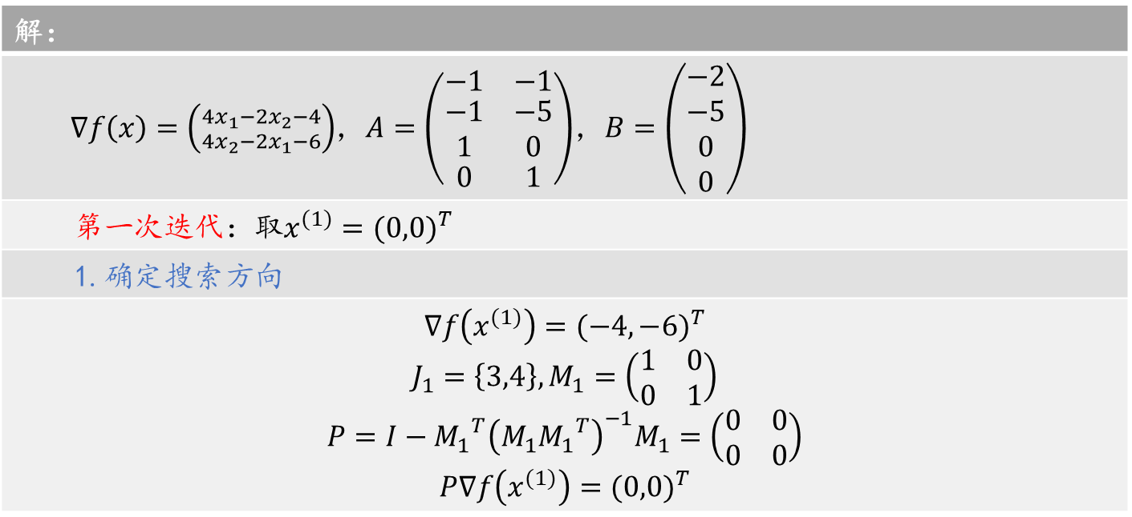
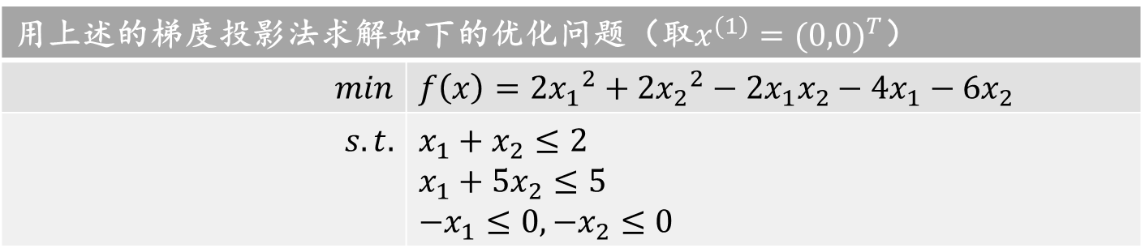
用上述的梯度投影法求解如下的优化问题（取$x^{(1)}={(0,0)}^{T}$）
$$min$$ | $$f\left(x\right)=2{x_{1}}^{2}+2{x_{2}}^{2}−2x_{1}x_{2}−4x_{1}−6x_{2}$$
$$s.t.$$ | $$x_{1}+x_{2}≤2$$ $$x_{1}+5x_{2}≤5$$ $$−x_{1}≤0,−x_{2}≤0$$
解：
$∇f\left(x\right)=\left({4x_{1}−2x_{2}−4 \atop 4x_{2}−2x_{1}−6}\right)$，$A=\left(\begin{matrix}−1 & −1 \\ \begin{aligned}−1 \\ 1\end{aligned} & \begin{aligned}−5 \\ 0\end{aligned} \\ 0 & 1\end{matrix}\right)$，$B=\left(\begin{aligned}−2 \\ −5 \\ 0 \\ 0\end{aligned}\right)$
第一次迭代：取$x^{(1)}={(0,0)}^{T}$
1.确定搜索方向
$$∇f\left(x^{(1)}\right)={(−4,−6)}^{T}$$ $$J_{1}=\left\{3,4\right\},M_{1}=\left(\begin{matrix}1 & 0 \\ 0 & 1\end{matrix}\right)$$ $$P=I−{M_{1}}^{T}{\left(M_{1}{M_{1}}^{T}\right)}^{−1}M_{1}=\left(\begin{matrix}0 & 0 \\ 0 & 0\end{matrix}\right)$$ $$P∇f\left(x^{(1)}\right)={(0,0)}^{T}$$
最优化—梯度投影法

Slide 15
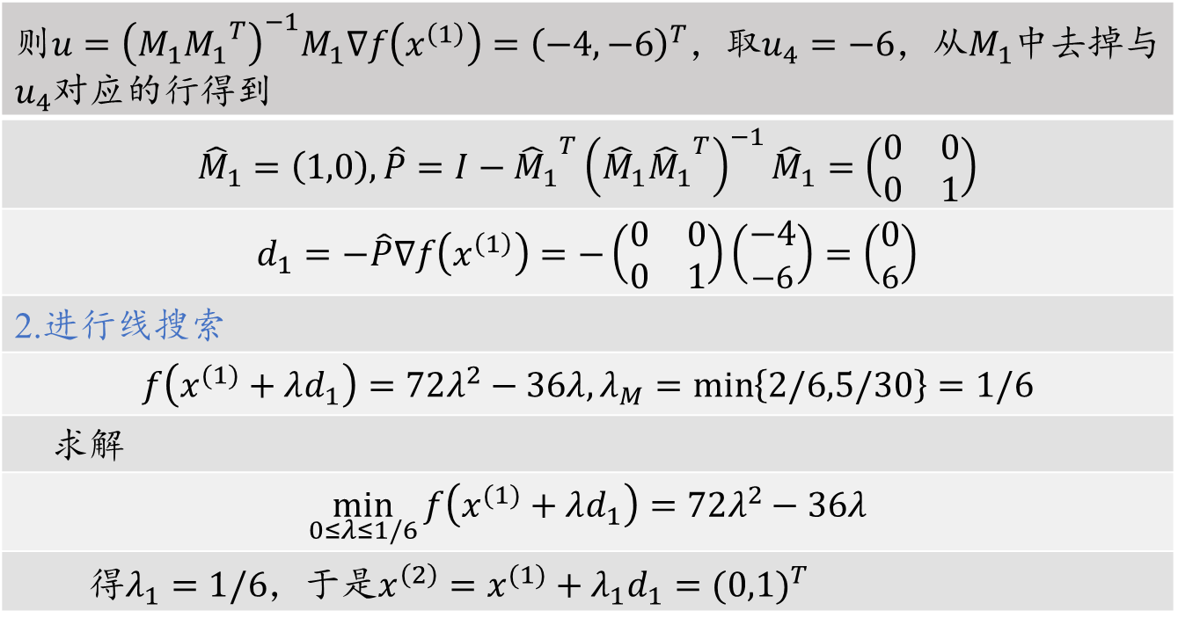
则$u={\left(M_{1}{M_{1}}^{T}\right)}^{−1}M_{1}∇f\left(x^{\left(1\right)}\right)={\left(−4,−6\right)}^{T}$，取$u_{4}=−6$，从$M_{1}$中去掉与$u_{4}$对应的行得到
$${\hat{M}}_{1}=\left(1,0\right),\hat{P}=I−{{\hat{M}}_{1}}^{T}{\left({\hat{M}}_{1}{{\hat{M}}_{1}}^{T}\right)}^{−1}{\hat{M}}_{1}=\left(\begin{matrix}0 & 0 \\ 0 & 1\end{matrix}\right)$$
$$d_{1}=−\hat{P}∇f\left(x^{\left(1\right)}\right)=−\left(\begin{matrix}0 & 0 \\ 0 & 1\end{matrix}\right)\left(\begin{aligned}−4 \\ −6\end{aligned}\right)=\left(\begin{aligned}0 \\ 6\end{aligned}\right)$$
2.进行线搜索
$$f\left(x^{(1)}+λd_{1}\right)=72λ^{2}−36λ,λ_{M}=\min\left\{2/6,5/30\right\}=1/6$$
求解
$$\min_{0≤λ≤1/6}{f\left(x^{(1)}+λd_{1}\right)}=72λ^{2}−36λ$$
得$λ_{1}=1/6$，于是$x^{\left(2\right)}=x^{(1)}+λ_{1}d_{1}={(0,1)}^{T}$
最优化—梯度投影法

Slide 16
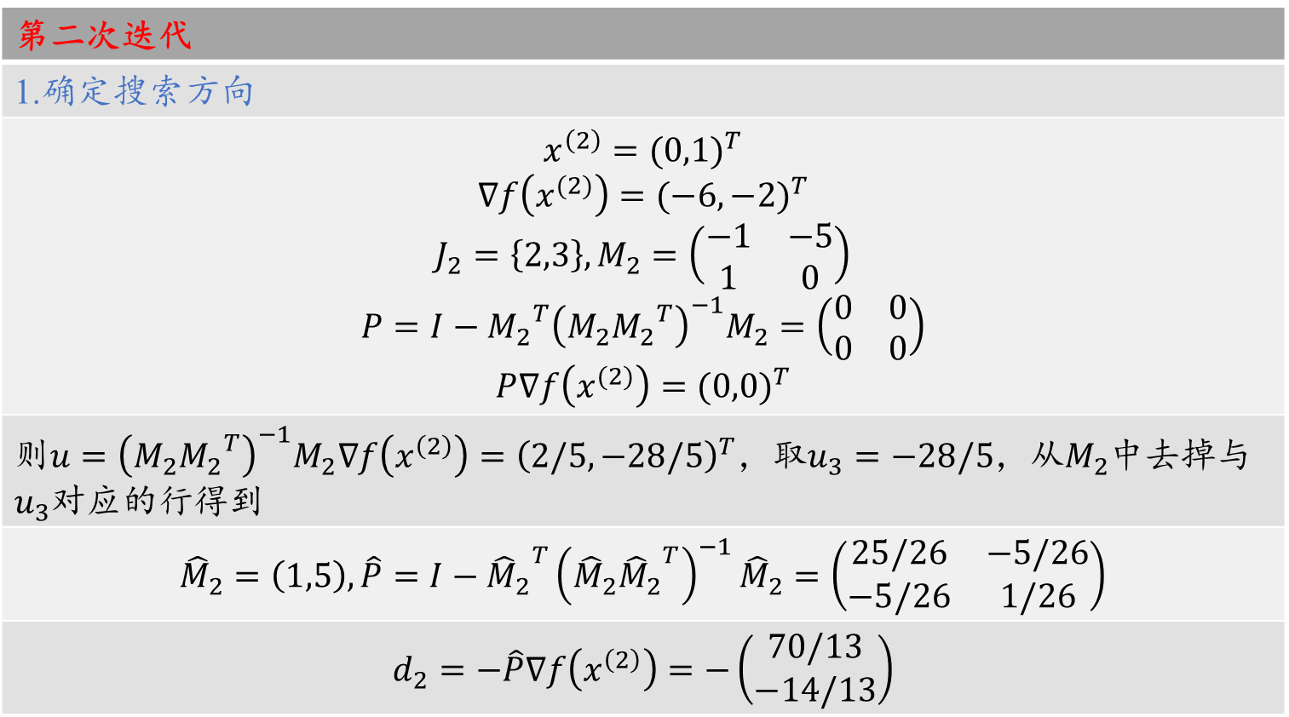
第二次迭代
1.确定搜索方向
$$x^{\left(2\right)}={(0,1)}^{T}$$ $$∇f\left(x^{(2)}\right)={(−6,−2)}^{T}$$ $$J_{2}=\left\{2,3\right\},M_{2}=\left(\begin{matrix}−1 & −5 \\ 1 & 0\end{matrix}\right)$$ $$P=I−{M_{2}}^{T}{\left(M_{2}{M_{2}}^{T}\right)}^{−1}M_{2}=\left(\begin{matrix}0 & 0 \\ 0 & 0\end{matrix}\right)$$ $$P∇f\left(x^{(2)}\right)={(0,0)}^{T}$$
则$u={\left(M_{2}{M_{2}}^{T}\right)}^{−1}M_{2}∇f\left(x^{\left(2\right)}\right)={\left(2/5,−28/5\right)}^{T}$，取$u_{3}=−28/5$，从$M_{2}$中去掉与$u_{3}$对应的行得到
$${\hat{M}}_{2}=\left(1,5\right),\hat{P}=I−{{\hat{M}}_{2}}^{T}{\left({\hat{M}}_{2}{{\hat{M}}_{2}}^{T}\right)}^{−1}{\hat{M}}_{2}=\left(\begin{matrix}25/26 & −5/26 \\ −5/26 & 1/26\end{matrix}\right)$$
$$d_{2}=−\hat{P}∇f\left(x^{\left(2\right)}\right)=−\left(\begin{aligned}70/13 \\ −14/13\end{aligned}\right)$$
最优化—梯度投影法

Slide 17
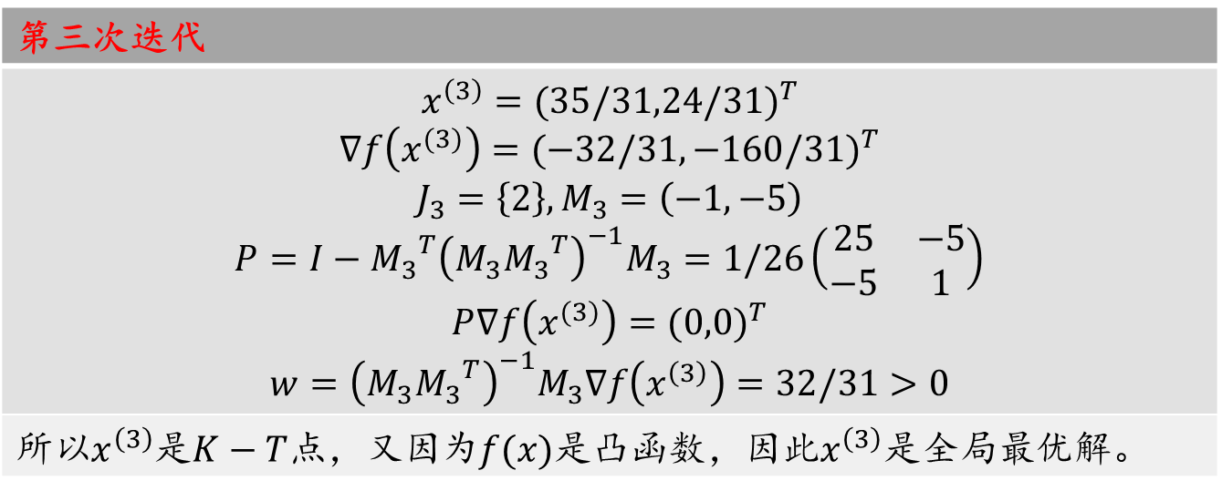
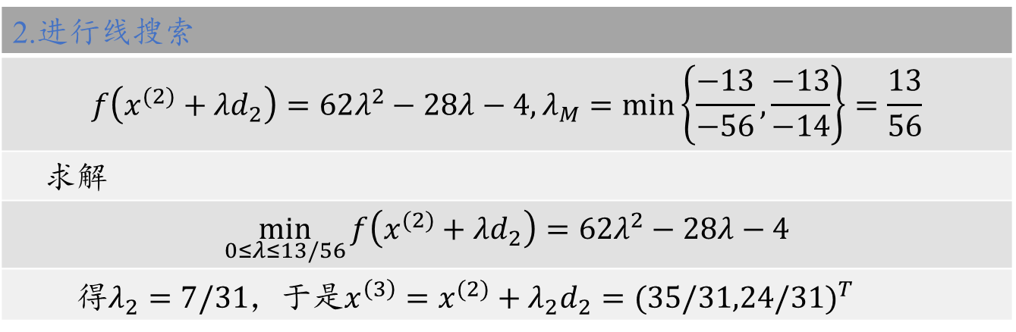
2.进行线搜索
$$f\left(x^{(2)}+λd_{2}\right)=62λ^{2}−28λ−4,λ_{M}=\min\left\{\frac{−13}{−56},\frac{−13}{−14}\right\}=\frac{13}{56}$$
求解
$$\min_{0≤λ≤13/56}{f\left(x^{(2)}+λd_{2}\right)}=62λ^{2}−28λ−4$$
得$λ_{2}=7/31$，于是$x^{\left(3\right)}=x^{(2)}+λ_{2}d_{2}={(35/31,24/31)}^{T}$
第三次迭代
$$x^{\left(3\right)}={(35/31,24/31)}^{T}$$ $$∇f\left(x^{(3)}\right)={(−32/31,−160/31)}^{T}$$ $$J_{3}=\left\{2\right\},M_{3}=\left(−1,−5\right)$$ $$P=I−{M_{3}}^{T}{\left(M_{3}{M_{3}}^{T}\right)}^{−1}M_{3}=1/26\left(\begin{matrix}25 & −5 \\ −5 & 1\end{matrix}\right)$$ $$P∇f\left(x^{(3)}\right)={(0,0)}^{T}$$ $$w={\left(M_{3}{M_{3}}^{T}\right)}^{−1}M_{3}∇f\left(x^{\left(3\right)}\right)=32/31>0$$
所以$x^{\left(3\right)}$是$K−T$点，又因为$f(x)$是凸函数，因此$x^{\left(3\right)}$是全局最优解。
最优化—梯度投影法

Slide 18
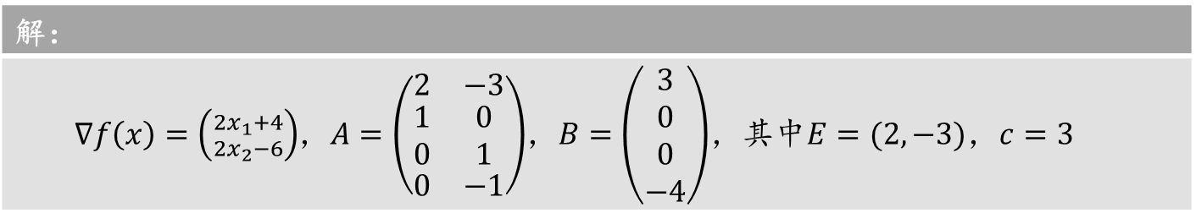
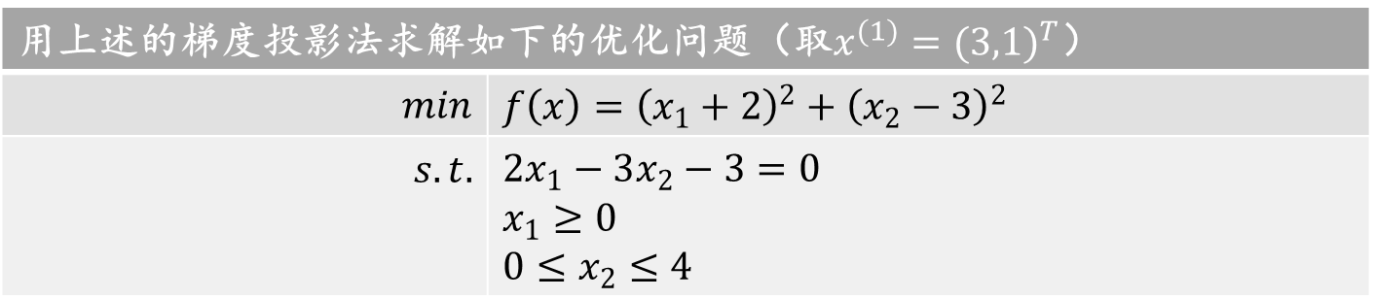
用上述的梯度投影法求解如下的优化问题（取$x^{(1)}={(3,1)}^{T}$）
$$min$$ | $$f\left(x\right)={\left(x_{1}+2\right)}^{2}+{\left(x_{2}−3\right)}^{2}$$
$$s.t.$$ | $$2x_{1}−3x_{2}−3=0$$ $$x_{1}≥0$$ $$0≤x_{2}≤4$$
解：
$∇f\left(x\right)=\left({2x_{1}+4 \atop 2x_{2}−6}\right)$，$A=\left(\begin{matrix}2 & −3 \\ \begin{aligned}1 \\ 0\end{aligned} & \begin{aligned}0 \\ 1\end{aligned} \\ 0 & −1\end{matrix}\right)$，$B=\left(\begin{aligned}3 \\ 0 \\ 0 \\ −4\end{aligned}\right)$，其中$E=(2,−3)$，$c=3$
最优化—梯度投影法

Slide 19
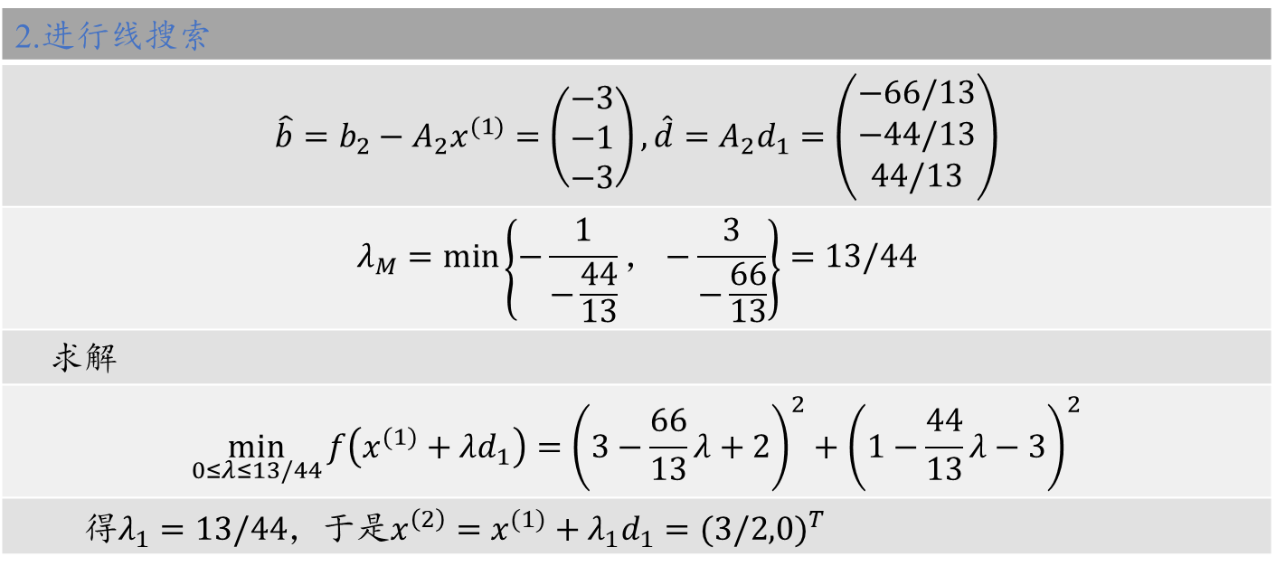
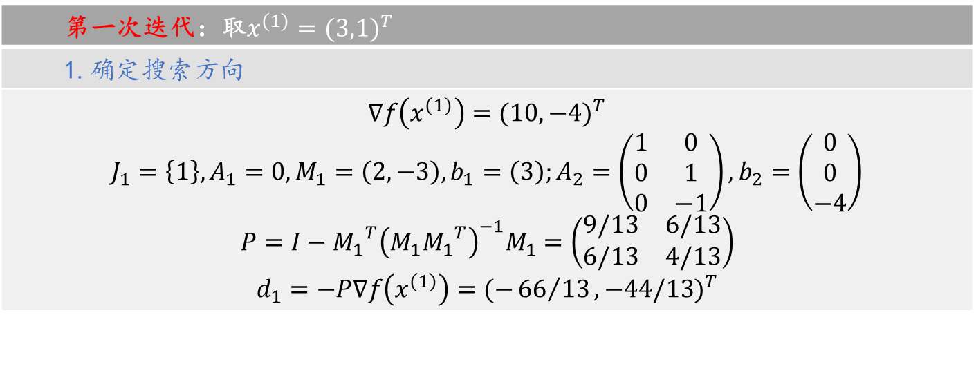
第一次迭代：取$x^{(1)}={(3,1)}^{T}$
1.确定搜索方向
$$∇f\left(x^{(1)}\right)={(10,−4)}^{T}$$ $$J_{1}=\left\{1\right\},A_{1}=0,M_{1}=\left(2,−3\right),b_{1}=\left(3\right);A_{2}=\left(\begin{matrix}1 & 0 \\ 0 & 1 \\ 0 & −1\end{matrix}\right),b_{2}=\left(\begin{aligned}0 \\ 0 \\ −4\end{aligned}\right)$$ $$P=I−{M_{1}}^{T}{\left(M_{1}{M_{1}}^{T}\right)}^{−1}M_{1}=\left(\begin{matrix}9/13 & 6/13 \\ 6/13 & 4/13\end{matrix}\right)$$ $$d_{1}=−P∇f\left(x^{(1)}\right)={(−{66}/{13},−44/13)}^{T}$$
2.进行线搜索
$$\hat{b}=b_{2}−A_{2}x^{(1)}=\left(\begin{aligned}−3 \\ −1 \\ −3\end{aligned}\right),\hat{d}=A_{2}d_{1}=\left(\begin{aligned}−66/13 \\ −44/13 \\ 44/13\end{aligned}\right)$$
$$λ_{M}=\min\left\{−\frac{1}{−\frac{44}{13}}，−\frac{3}{−\frac{66}{13}}\right\}=13/44$$
求解
$$\min_{0≤λ≤13/44}{f\left(x^{(1)}+λd_{1}\right)}={\left(3−\frac{66}{13}λ+2\right)}^{2}+{\left(1−\frac{44}{13}λ−3\right)}^{2}$$
得$λ_{1}=13/44$，于是$x^{\left(2\right)}=x^{(1)}+λ_{1}d_{1}={(3/2,0)}^{T}$

Slide 20
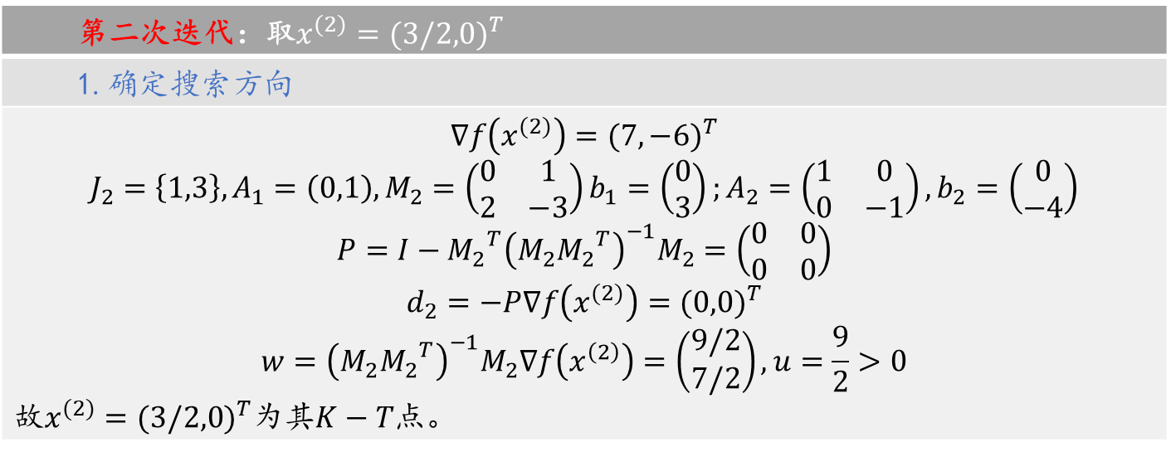
第二次迭代：取$x^{(2)}={(3/2,0)}^{T}$
1.确定搜索方向
$$∇f\left(x^{(2)}\right)={(7,−6)}^{T}$$ $$J_{2}=\left\{1,3\right\},A_{1}=\left(0,1\right),M_{2}=\left(\begin{matrix}0 & 1 \\ 2 & −3\end{matrix}\right)b_{1}=\left(\begin{aligned}0 \\ 3\end{aligned}\right);A_{2}=\left(\begin{matrix}1 & 0 \\ 0 & −1\end{matrix}\right),b_{2}=\left(\begin{aligned}0 \\ −4\end{aligned}\right)$$ $$P=I−{M_{2}}^{T}{\left(M_{2}{M_{2}}^{T}\right)}^{−1}M_{2}=\left(\begin{matrix}0 & 0 \\ 0 & 0\end{matrix}\right)$$ $$d_{2}=−P∇f\left(x^{(2)}\right)={(0,0)}^{T}$$ $$w={\left(M_{2}{M_{2}}^{T}\right)}^{−1}M_{2}∇f\left(x^{\left(2\right)}\right)=\left(\begin{aligned}9/2 \\ 7/2\end{aligned}\right),u=\frac{9}{2}>0$$ 故$x^{(2)}={(3/2,0)}^{T}$为其$K−T$点。
最优化—梯度投影法

Slide 21
谢谢观赏
最优化—梯度投影法

